Slide 1
Wróżby AndRZejkowe
Autor: Szymon Szyca

Slide 2
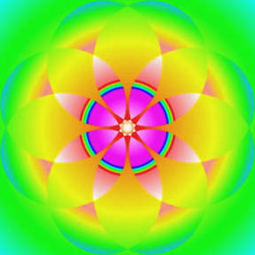
Andrzejki, czyli zwyczaj, który obchodzony jest w święto Andrzejów, przypadające na noc z 29 na 30 listopada. Kiedyś znane były pod nazwą Jędrzejki, w którym główne skrzypce grały oczywiście wróżby. Te najpopularniejsze: wróżenie z wosku czy skórki jabłka znamy już doskonale. Mało komu trzeba tłumaczyć, na czym polegają. Jeśli przygotowujesz w tym roku imprezę andrzejkową, postaw na oryginalne wróżby, które z pewnością zaskoczą twoich gości. Poniżej podpowiadamy siedem nietypowych wróżb andrzejkowych.

Slide 3
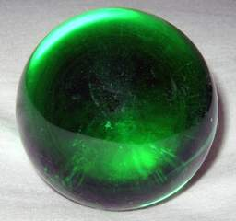
Andrzejki to wszystkim bardzo dobrze znane święto. Słynie z tego, że w tym jedynym dniu w roku sprawdzają się wszystkie wróżby i przepowiednie. Jest to czas na zorganizowanie ostatniej hucznej zabawy przed Adwentem. Dlaczego więc nie korzystać? Andrzejki to bardzo magiczny dzień, sięgający wieków. Dawniej Andrzejki były nazywane Jędrzejkami lub Andrzejówkami. Zachęcam do przeczytania artykułu, który wprowadzi Cię w tajemniczy świat czarów.

Slide 4
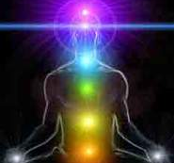
Nie masz pomysłu jak bawić się w Andrzejki? Obowiązkowo zarezerwuj ten wieczór na wróżenie sobie i bliskim! Przeczytaj artykuł i poznaj najciekawsze wróżby specjalnie na Andrzejki!

Slide 5
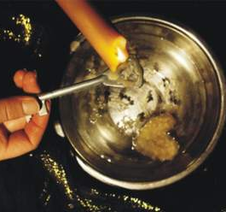
Wróżby andrzejkowe są od lat popularne w całej Europie. Św. Andrzej jest patronem miłości oraz zamążpójścia, zatem andrzejki są świetną okazją dla wszystkich młodych ludzi do poznania swojej miłosnej przyszłości. W ten dzień możemy się dowiedzieć kiedy staniemy na ślubnym kobiercu, jakie imię będzie nosiła osoba jaką poślubimy oraz jaki będzie miała charakter.

Slide 6
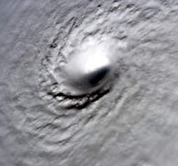
Alfabet runiczny wywodzi się ze starej tradycji germańskiej. Runy uważane były za przedmioty magiczne, dawały możliwość przewidzenia przyszłości, leczenia chorób, a nawet wskrzeszenia z martwych. W obecnych czasach używa się ich głównie do przepowiadania biegu zdarzeń. Cały alfabet składa się z 24 symboli i jednej runy pustej, a każdy z nich ma inne znaczenie. Odpowiednia kolejność i interpretacja tych symboli daje wiedzę o przeszłości, teraźniejszości i przyszłości. Przeczytaj poniższy artykuł, a poznasz co symbolizują poszczególne runy i dowiesz się jak je czytać.

Slide 7
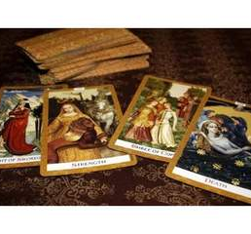
Przygotowanie ciasteczek z wróżbą to doskonały pomysł zarówno na Andrzejki, jak i każdą inną imprezę. Przepis na ciasteczka jest bardzo prosty, a jeśli zrobisz je samodzielnie, masz wolną rękę co do wyboru wróżb, które mają się w nich znaleźć. Poniżej przedstawiam kilka propozycji takich wróżb. Ciasteczko mówi, że wszyscy goście będą zachwyceni.

Slide 8
Czytanie z kart jest znane człowiekowi od bardzo dawna, jednak popularność tej formy wróżbiarstwa nigdy nie osłabła. Z pewnością każdy z nas wziął kiedyś do ręki talię kart i zastanawiał się, jak odczytać co mówią. Na szczęście podstawy wróżenia z kart klasycznych są łatwe do opanowania. Poniżej znajdziesz wskazówki, które nieco przybliżą ci to zagadnienie.

Slide 9
Wróżby andrzejkowe są doskonałym sposobem na poznanie swojej przyszłości na następny rok. Warto jednak wróżyć na kilka sposobów a nie opierać się wyłącznie na jednej metodzie wróżenia. Wróżba z wykorzystaniem kostek do gry związana jest z liczbą wyrzuconych oczek w andrzejkowy wieczór.

Slide 10
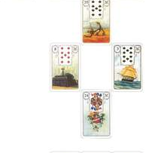
Jeśli chcesz poznać odpowiedź na nurtujące cię pytanie z pomocą może przyjść ci wahadełko. Wahadełko używane jest już od wieków, jako narzędzie, które pomaga zdobyć różne, niedostępne informacje. Odpowiedzi na wszystkie pytania krążą wokół nas, jednak nie możemy ich dostrzec, dotknąć, usłyszeć ani posmakować za pomocą naszych ludzkich zmysłów - a raczej, zdecydowana większość nas tego nie potrafi. Wahadełko jest czymś w rodzaju anteny, która odbiera różne fale. W tym przypadku odbiera ono energię, która wysyłana jest zarówno przez naszą podświadomość jak również przez wszystko co nas otacza.

Slide 11
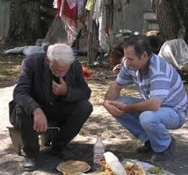
Dzięki wróżbie z wykorzystaniem obrączki możesz się dowiedzieć ile w przyszłości będziesz mieć dzieci, jakiej będą płci i w jakim wieku je urodzisz.

Slide 12
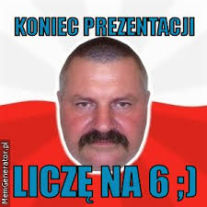
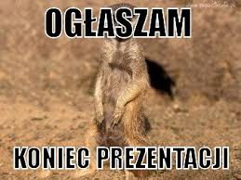
koniec

